Slide 2
上海汉钟精机股份有限公司
资产管理系统简介
Hanbell-EAM

Slide 3
EAM的特点与优势
汉钟与分子公司可以共用一套系统，简化分子公司资产系统导入工作
采用仓库与台账组合管理，减少仓库库号数量
可以实现跨公司别的资产转移
统一基础资料，统一管理方法

Slide 4
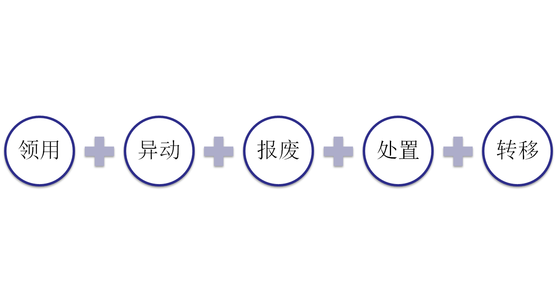
不同的管理状态

Slide 5
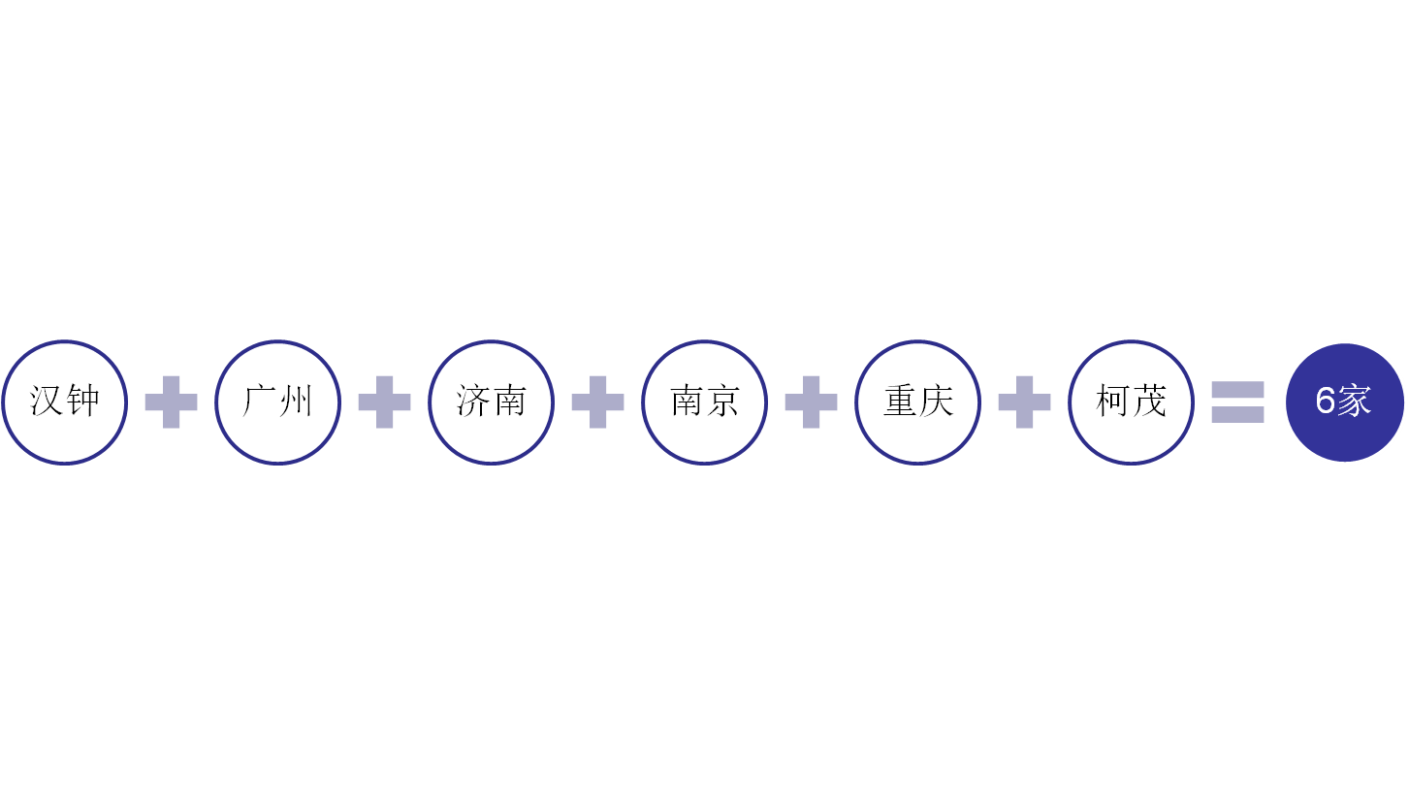
转入EAM系统的公司别

Slide 6
正式区：
http://eam.hanbell.com.cn:8480/Hanbell-EAM
测试区：
http://i2.hanbell.com.cn:8480/Hanbell-EAM

Slide 7
EAM系统
7月1日上线

Slide 8
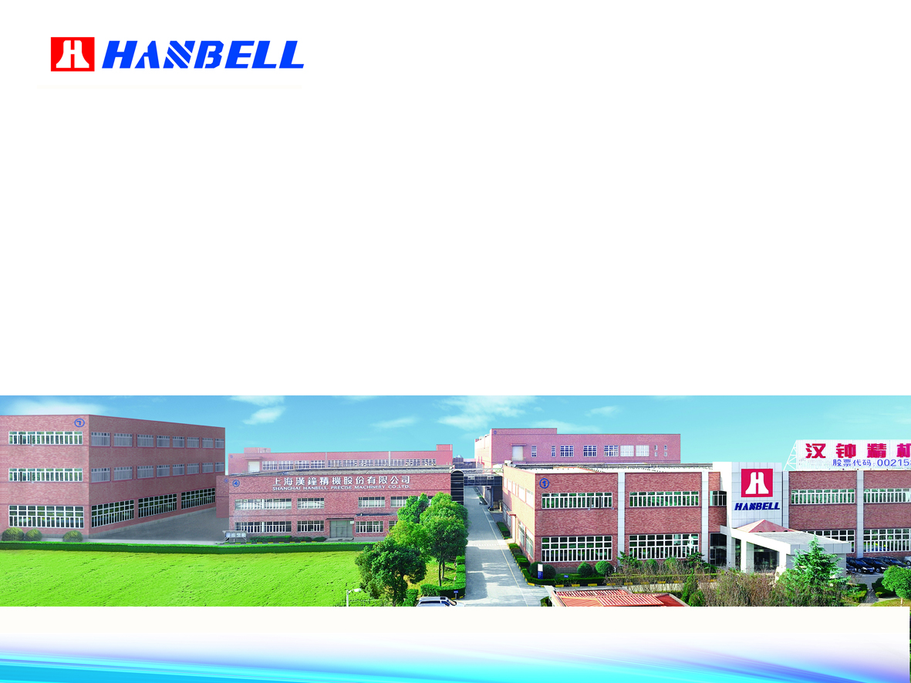
谢谢！
上海汉钟精机股份有限公司 资讯室
Notes:
尾页（谢谢观赏）

